Slide 1
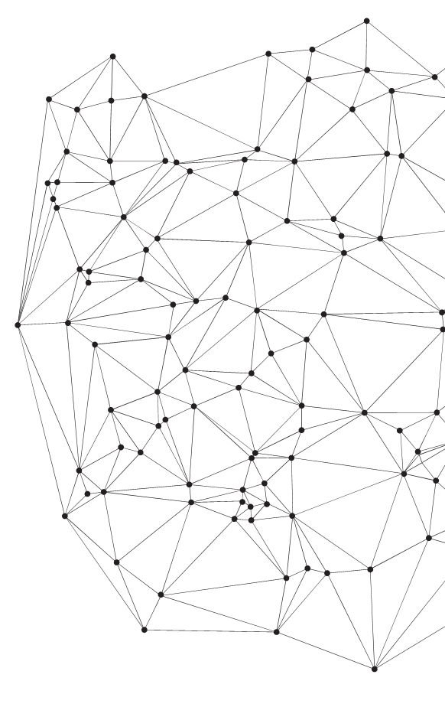
基于新型存储设备的搜索引擎性能优化
刘欣瑀

Slide 2
1
研究背景与研究问题
2
相关工作与背景简述
目录
3
CONTENTS
SSD平台上的搜索引擎架构优化
4
流水线查询方案

Slide 3
01
研究背景与研究问题

Slide 4
1.1 搜索引擎
互联网的核心应用
向用户展示检索相关的信息
构建和维护索引数据
利用索引记录与组织信息集合
提供检索服务
及时并准确地反馈查询结果

Slide 5
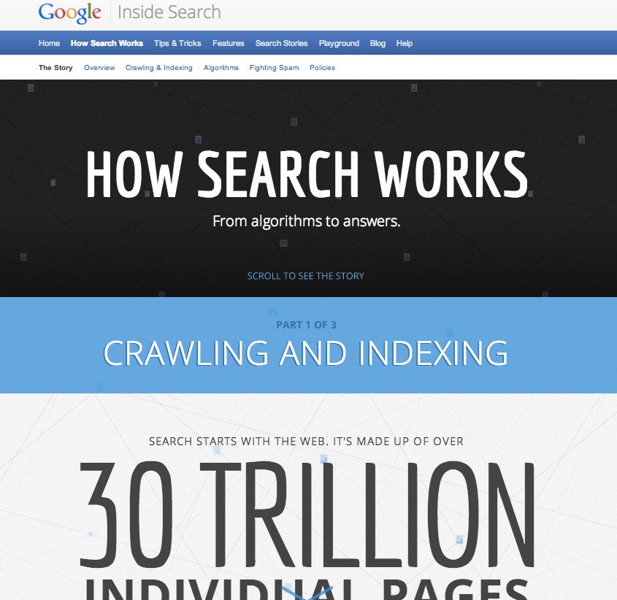
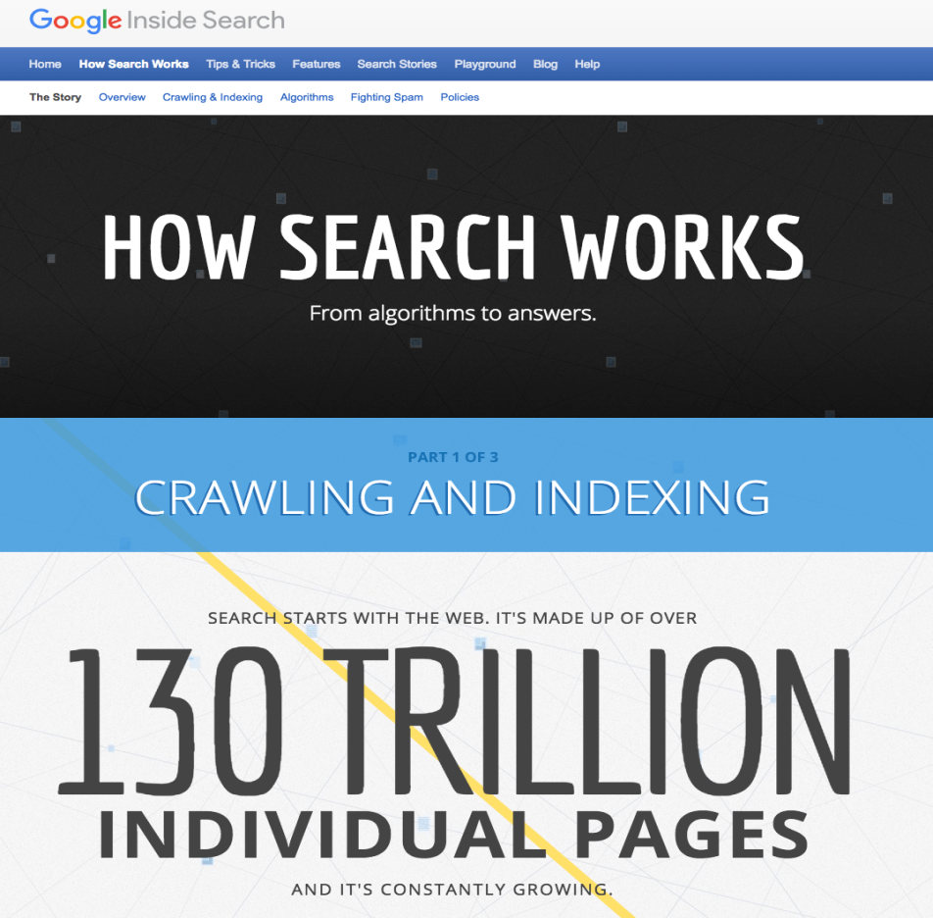
1.2 搜索引擎面临的挑战
2013年1月，Google索引的网页数量
超过30万亿篇
2016年1月，网页规模超过130万亿篇
（索引占用空间超过100 PB）
第一项挑战：如何利用尽可能少的资源索引海量的网页数据？

Slide 6
1.2 搜索引擎面临的挑战
2万亿条/年，
约6.3万条/秒
730亿条/年，
约2300条/秒
第二项挑战：面对更大规模的用户查询请求，如何在限定时间内完成查询处理？

Slide 7
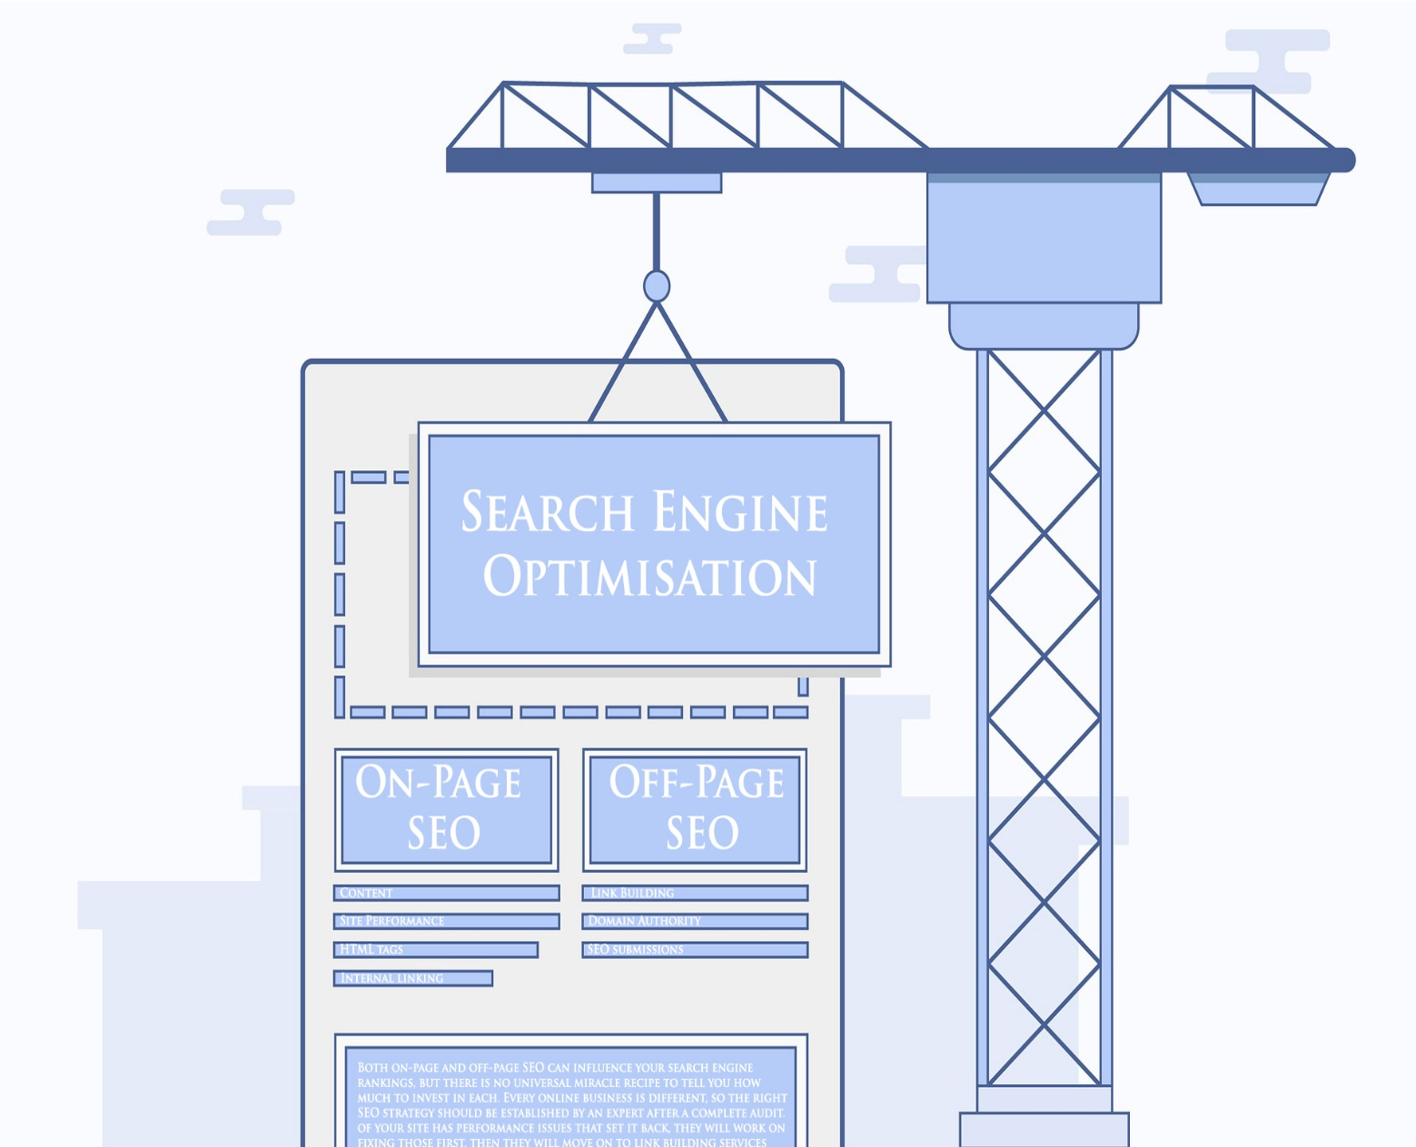
1.3 核心问题
核心问题：搜索引擎检索性能优化
存储 – 数据压缩，数据存储设备
检索性能优化
使更多的索引数据常驻内存，
减少I/O操作造成的性能损失
计算 - 文档召回
存储
计算
毫秒级时间内响应查询请求，
降低查询计算处理时间

Slide 8
02
相关工作与背景简述

Slide 9
相关工作与背景简述
索引结构
01
倒排索引/签名文件
经典索引压缩方案
02
整数序列编码/基于文法的压缩方案
文档召回计算
03
布尔查询与算分查询

Slide 10
2.1 索引结构（倒排索引）
文档集合
... the most important data
docID = 1
关键词 | 命中表 (docID, 词频)
data | (1, 1), (2, 1), (4, 1)
important | (1, 1), (3, 1)
index | (3, 1), (4, 1)
most | (1, 1), (2, 1)
of | (2, 2), (4, 1)
space | (2, 1)
the | (1, 1), (2, 2), (3, 1), (4, 1)
... the most of ... space of the data...
docID = 2
... the important index ....
docID = 3
Index of the data ....
docID = 4

Slide 11




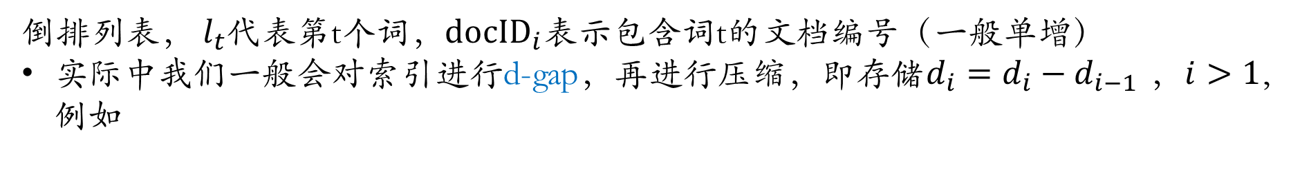

2.1 索引结构（倒排索引）
$$l_{t}→{docID}_{1},{docID}_{2},…,{docID}_{n}$$
倒排列表， $l_{t}$代表第t个词，${docID}_{i}$表示包含词t的文档编号（一般单增）
实际中我们一般会对索引进行d-gap，再进行压缩，即存储$d_{i}=d_{i}−d_{i−1}$ ，$i>1$,例如
d-gap后
$$l→1,3,6,10,15,22$$
$$l→1,2,3,4,5,7$$
我们还会对索引分块，一般128个docID为一块，头信息存储每块最大值，在查询过程中进行跳块。
$$l_{t}→d_{1},d_{2},…,d_{128},d_{129},d_{130},…,d_{256},……,d_{897},…,d_{1000}$$
$${block}_{1}$$
$${block}_{2}$$
$${block}_{8}$$
头信息
$$h_{t}→{docID}_{128},{docID}_{256},{docID}_{384}…,{docID}_{1000}$$
倒排索引即由多个倒排列表构成。

Slide 12
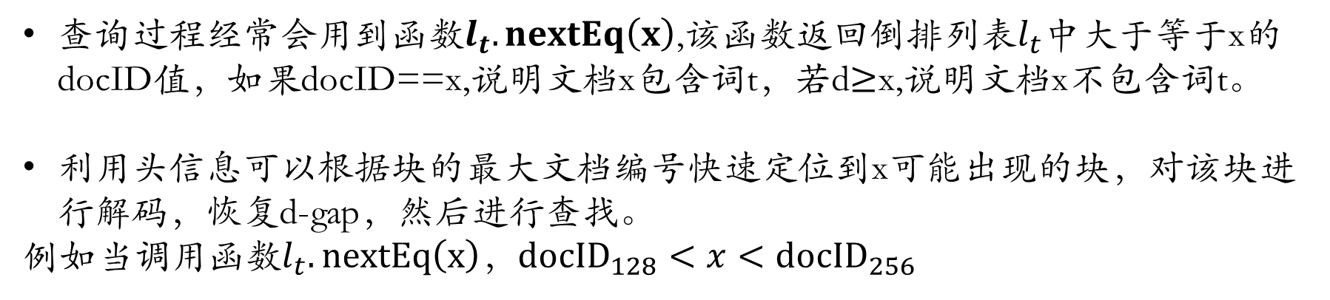

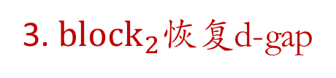

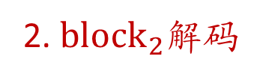

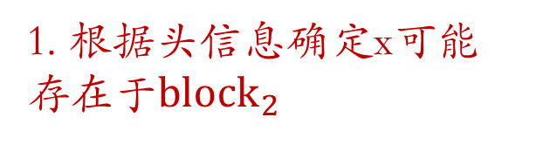
2.1 索引结构（倒排索引）
查询过程经常会用到函数$l_{t}.nextEq\left(x\right)$,该函数返回倒排列表$l_{t}$中大于等于x的docID值，如果docID==x,说明文档x包含词t，若d$≥$x,说明文档x不包含词t。
利用头信息可以根据块的最大文档编号快速定位到x可能出现的块，对该块进行解码，恢复d-gap，然后进行查找。
例如当调用函数$l_{t}.nextEq\left(x\right)$，${docID}_{128}<x<{docID}_{256}$
$$l_{t}→d_{1},d_{2},…,d_{128},d_{129},d_{130},…,d_{256},……,d_{897},…,d_{1000}$$
1. 根据头信息确定x可能存在于${block}_{2}$
$${block}_{1}$$
$${block}_{2}$$
$${block}_{8}$$
$$h_{t}→{docID}_{128},{docID}_{256},{docID}_{384}…,{docID}_{1000}$$
2. ${block}_{2}$解码
$${block}_{2}→d_{129},d_{130},…,d_{256}$$
3. ${block}_{2}$恢复d-gap
$${block}_{2}→{docID}_{129},{docID}_{130},…,{docID}_{256}$$
4. 块内对x进行查找

Slide 13
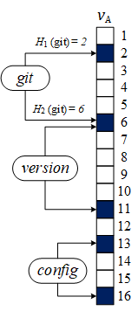
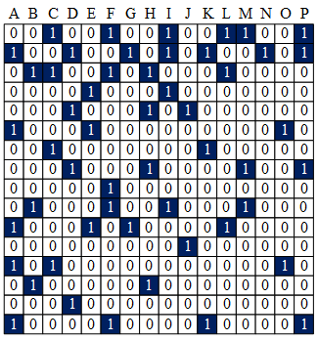
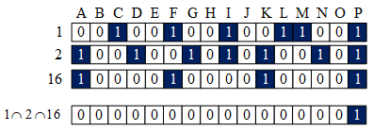
2.1 索引结构（签名文件）
文档签名
利用哈希函数/重叠编码为每篇文档生成0-1序列
签名文件
集合内所有文档签名组成签名文件
召回计算
通过0-1行序列求交快速召回查询结果
相比于倒排索引
明显浪费存储空间但加速召回过程

Slide 14
2.2 经典压缩方案（编码压缩）
整数序列编码方案
Elias-Gamma
GroupByte
Simple-16
Quasi-Succinct
SIMD-BP128
SIMD-FastPFOR
Rice
Skipping
PForDelta
1971
1974
1975
1990
1996
2005
2006
2008
2009
2010
2013
2014
2015
2017
Fano
delta-gap
VByte
Simple-9
OptPFD
NewPFD
Simple-8b
Partitioned EF
MILC
按位对齐
按字节对齐
按字对齐与按帧对齐
混合方案（SIMD）

Slide 15
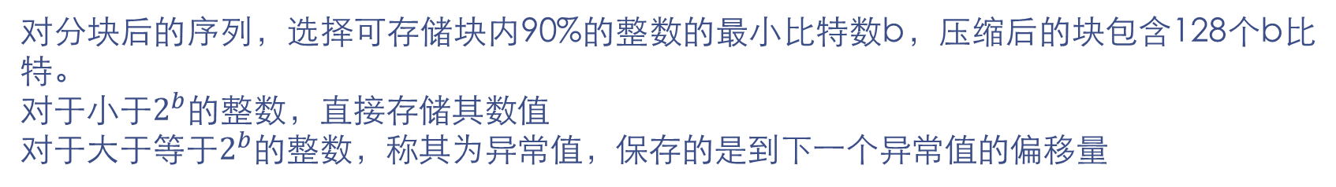
2.2 经典压缩方案（编码压缩）
VByte
一个整数用一个或多个字节存储，每个字节中有7个比特存储整数数据，一个比特为标志位，表示这个整数是否结束(结束为0)
通过减少存储较小整数的二进制表示中的前导0达到压缩的目的
例如整数15634的32位整数二进制表示为
00000000 00000000 00111101 00010010，
压缩后变为 11111010 00010010，仅用两个字节即可表示
PforDelta
对分块后的序列，选择可存储块内90%的整数的最小比特数b，压缩后的块包含128个b比特。
对于小于$2^{b}$的整数，直接存储其数值
对于大于等于$2^{b}$的整数，称其为异常值，保存的是到下一个异常值的偏移量

Slide 16
2.2 经典压缩方案（编码压缩）
Simple
一个32bit数据中存储尽可能多的整数。
将32bit分成两部分：模式号+数据
模式可表示为：28*1-bit，14*2-bit，9*3-bit，7*4-bit，5*5-bit…
PEF
利用倒排列表间的集聚性动态划分倒排列表
每个块内采用EF编码进行随机访问
综述性论文：An experimental study of bitmap compression vs. inverted index compression SIGMOD2017

Slide 17
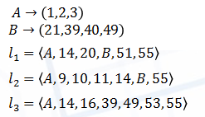

2.2 经典压缩方案（文法压缩）
基于上下文无关文法的压缩方案
对每条倒排列表进行遍历，递归地记录重复出现的最长子串存入字典，并将其用唯一整数序号代替，该整数也表示了子串在字典中的位置。
利用上下文无关文法可以最大限度地发掘倒排列表中的冗余数据，使其只在字典中存储一次。
基于字典的压缩优势在于可以发掘距离相隔较远的重复子串，减少了冗余数据从而实现好的压缩效果。
论文：Leveraging Context-Free Grammar for Efficient Inverted Index Compression. SIGIR2016

Slide 18
2.3 文档召回计算
文档召回计算
评价文档召回算法涉及计算效率和召回质量
Maxscore,Wand,BlockMaxWand
召回计算效率直接影响用户体验
属于查询处理的耗时操作，是后续结果排名的前提
布尔查询与算分查询
And,RankAnd,Or,RankOr
论文：Maxscore——Query Evaluation: Strategies and Optimizations
Wand——Efficient Query Evaluation Using a Two-level Retrieval Process
BMW——Faster Top-k Document Retrieval Using Block-max Indexes

Slide 19
03
SSD平台上的搜索引擎架构优化

Slide 20
SSD平台上的搜索引擎架构优化
SSD的特点及其对搜索引擎存储系统的影响
对基于SSD的搜索引擎系统的优化
缓存替换算法优化
缓存数据结构优化

Slide 21
SSD平台上的搜索引擎架构优化
SSD的特点及其对搜索引擎存储系统的影响
对基于SSD的搜索引擎系统的优化
缓存替换算法优化
缓存数据结构优化
论文：Cache Design of SSD-based Search Engine Architectures: An Experimental Study

Slide 22
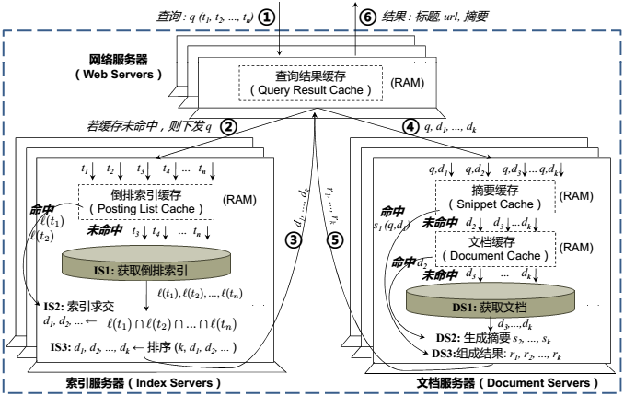
SSD对搜索引擎存储系统的影响 – 搜索引擎基本架构
Notes:
网络服务器（Web Servers ）
整个系统中直接与用户请求交互的最前端
担负着协调整个查询处理 过程的任务
查询结果缓存（Query Result Cache，QRC）
将一些过往的查询的结果放入QRC中，当下次再有用户发起同样的查询时，就可以省去在索引服务器和文档服务器上的一系列操作和计算，直接将该结果返回 。
一次查询命中可以节省硬盘访问时间、CPU计算时间、服务器之间的网络传输时间。
索引服务器（Index Servers）
为给定的查询 q 计算出最相关的 k 个文档
倒排索引缓存（Posting List Cache，PLC）
将某些频繁查询词对应的索引列表保存在服务器主存中，避免多次重复读取 。
一次查询命中可以节省硬盘访问时间。
文档服务器（Document Servers）
针对查询q和文档生成结果摘要
摘要缓存（Snippet Cache，SC）
保存一些之前生成过的、且该 <q, d_{i}> 请求频率足够高的摘要 S_{i}(q, d_{i})。
一次查询命中可以节省硬盘访问时间和CPU计算时间。
文档缓存（Document Cache, DC）
缓存被高频使用的文档 d_{i} 。
一次查询命中可以节省硬盘访问时间。

Slide 23
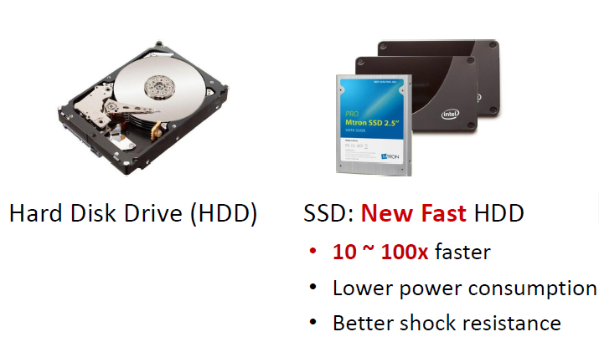
SSD的特点 – SSD与HDD的对比
很多大规模系统已经开始用SSD代替HDD

Slide 24
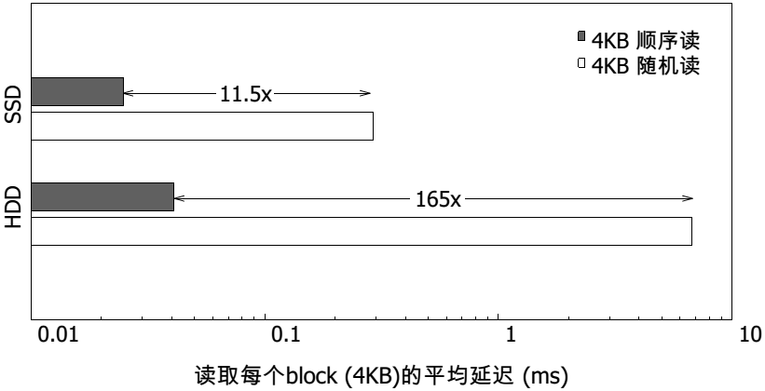
SSD的特点 – SSD与HDD的对比
HDD与SSD的读取访问延迟比较：

Slide 25
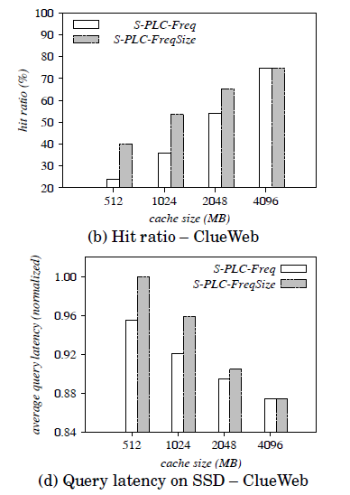
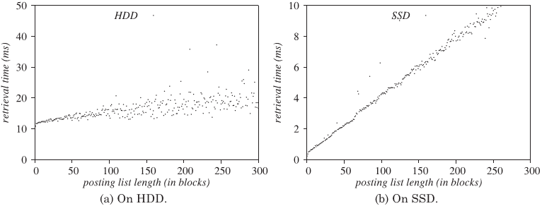
SSD对搜索引擎存储系统的影响—Index server
PLC：
传统的着重考虑缓存项所占空间，致力于将命中率最大化（short popular），减少随机读取次数的缓存策略虽然仍可获得较高的命中率，但系统响应延时较长。
Notes:
图为不同长度的倒排索引在HDD和SSD上的获取时间对比

Slide 26
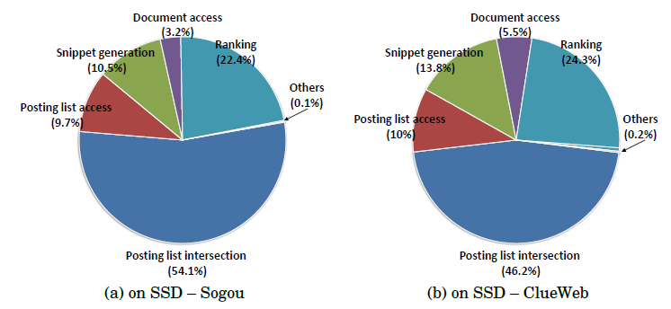
SSD对搜索引擎存储系统的影响—Index server
我们发现倒排列表求交，算分成为整个系统较大瓶颈，因此我们考虑加入：
full-term-ranking-cache
two-term-intersection-cache
Notes:
图为不同长度的倒排索引在HDD和SSD上的获取时间对比

Slide 27
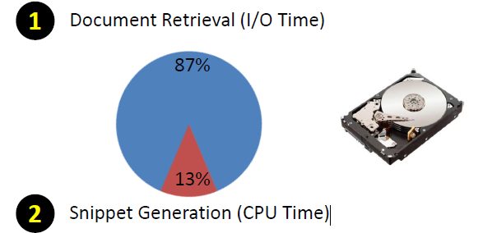
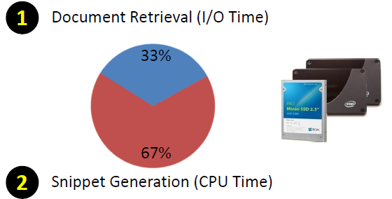
SSD对搜索引擎存储系统的影响—Doc sever

Slide 28
SSD对搜索引擎存储系统的影响— Doc sever
HDD-based Search Engine
I/O开销占整个查询响应时间的大部分
Cache设计的主要目标是减少I/O开销
每一次磁盘访问 = 一次随机读取+一系列顺序读取
HDD随机读取时间远大于顺序读取时间
Cache设计着重于减少随机访问磁盘的次数（提升缓存命中率）
SSD-based Search Engine
Snippet生成时间成为新的瓶颈
Cache设计的主要目标应转换为减少重复计算次数
SSD随机读取时间与顺序读取时间相差不大
缓存命中率不再是一个合适的评价标准

Slide 29
SSD对搜索引擎存储系统的影响— Doc sever
DC：
由于SSD优秀的I/O性能，DC所能减少的查询响应时间的比例有所减少，DC在基于SSD的搜索引擎系统中似乎已经不那么有效了。
SC：
摘要的计算开销在基于SSD的搜索引擎中是一个新的性能瓶颈，在基于SSD的搜索引擎系统中，SC应着重减少重复计算。

Slide 30
SSD对搜索引擎存储系统的影响— Web server
QRC：
由于硬盘在网络服务器中只是作为一些暂时的存储的作用，使用SSD替代HDD对网络服务器及其中设置的QRC并没有太大影响。

Slide 31
目录
SSD的特点及其对搜索引擎存储系统的影响
对基于SSD的搜索引擎系统的优化
缓存替换算法优化
缓存数据结构优化

Slide 32
目录
SSD的特点及其对搜索引擎存储系统的影响
对基于SSD的搜索引擎系统的优化
缓存替换算法优化
缓存数据结构优化
论文：Latency-aware strategy for static list caching in flash-based web search engines.

Slide 33
对基于SSD的搜索引擎系统的优化-缓存替换算法优化
由于获取每个缓存项（计算或I\O）所需的时间代价不同，所以其缓存收益实际上也不尽相同。
由于SSD的顺序读取与随机读取速度相差不大，这一问题尤为显著。
Latency-Aware Strategy

Slide 34
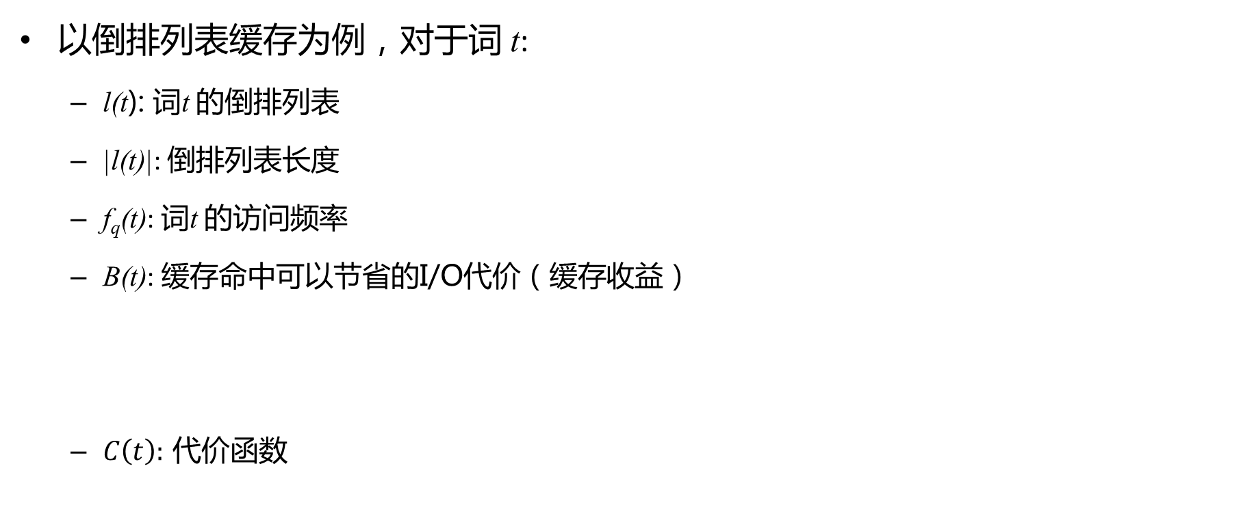
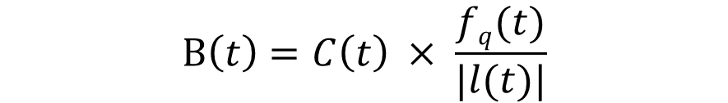
缓存替换算法优化
以倒排列表缓存为例，对于词 t:
l(t): 词t 的倒排列表
|l(t)|: 倒排列表长度
f_{q}(t): 词t 的访问频率
B(t): 缓存命中可以节省的I/O代价（缓存收益）
$C\left(t\right):$ 代价函数
$$B\left(t\right)=C\left(t\right) × \frac{fq(t)}{|l(t)|}$$

Slide 35

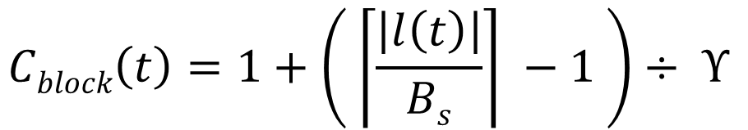
缓存替换算法优化
QTFDF: C(t) = 1
QTF: C(t) = |l(t)|
MECH: C(t) = T (t)
$Thdd\left(t\right)=D_{seek}+Drotate+Dread × \frac{|l(t)|}{Dblock}$
$Tssd\left(t\right)=Sread × \frac{|l(t)|}{Spage}$
BLOCK:
# of Sequential read
1 random read
$$Cblock\left(t\right)=1+\left( \left\lceil \frac{\left|l\left(t\right)\right|}{Bs}\right\rceil −1 \right)÷ Υ$$
# of equivalent random read

Slide 36
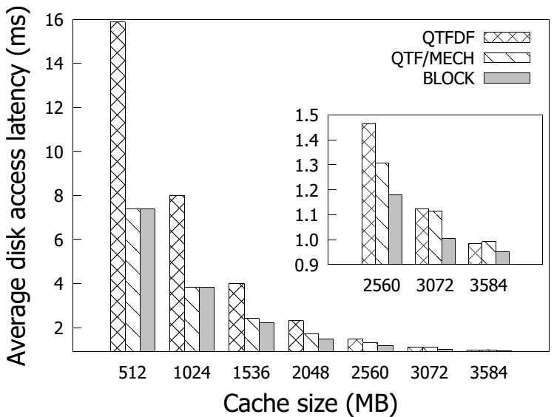
缓存替换算法优化
使用SSD作为存储介质时的平均磁盘访问时间:

Slide 37
目录
SSD的特点及其对搜索引擎存储系统的影响
对基于SSD的搜索引擎系统的优化
缓存替换算法优化
缓存数据结构优化
论文：Compact Snippet Caching for Flash-based Search Engines.

Slide 38
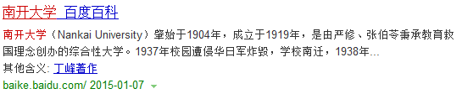
缓存数据结构优化
SC缓存项
搜索引擎结果主要由三部分组成：主题（Title），即图片中“南开大学 百度百科”部分；摘要（Snippet），即图中标题下描述性的文本段，其中关键词会经过高亮处理；网址（URL），即图中绿字对应的网址。
Notes:
在整个搜索引擎的查询处理过程中，结果摘要的生成（文档服务器所负责的工作）是一个耗时相对较多的操作。
摘要生成的时间代价：
对文档进行获取的IO代价（Document retrieval time）
进行字符串匹配生成摘要及高亮的计算代价 （Snippet generation time）
使用SSD替换HDD以后，IO时间得到了大幅度地缩短，摘要生成的计算时间成了文档服务器的新的性能瓶颈。
所以我们在文档服务器上对基于SSD的搜索引擎系统进行优化：Compact Snippet Caching for Flash-based Search Engines
优化的主要目的在于减少摘要生成计算操作的次数
希望通过提高SC的有效性（在有限的空间内，缓存更多的摘要计算结果）来使文档服务器获得更好的性能
优化的方法是利用字典压缩的思想，对摘要结果进行紧缩式的存储

Slide 39
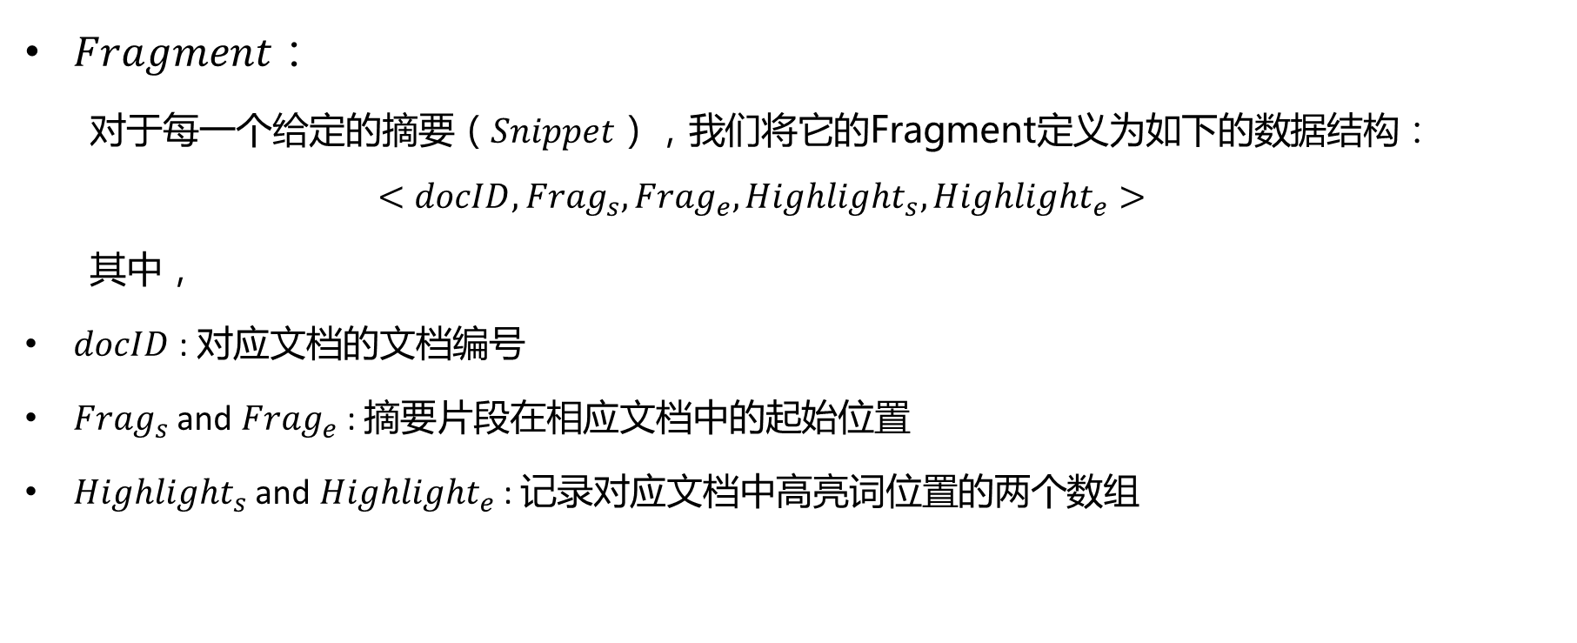
缓存数据结构优化——摘要的紧缩式缓存方法
$Fragment$：
对于每一个给定的摘要（$Snippet$），我们将它的Fragment定义为如下的数据结构：
$$<docID,{Frag}_{s},{Frag}_{e},{Highlight}_{s},{Highlight}_{e}>$$
其中，
$docID$ : 对应文档的文档编号
${Frag}_{s}$ and ${Frag}_{e}$ : 摘要片段在相应文档中的起始位置
${Highlight}_{s}$ and ${Highlight}_{e}$ : 记录对应文档中高亮词位置的两个数组
Notes:
摘要的紧缩式缓存方法
采用一种相对位置（relative location representation）的表示方法。
不对整个摘要结果进行缓存，而只是存储摘要的一些元信息（摘要片段及高亮词在文档中的位置信息），我们将表示这种信息的数据结构称作$Fragment$，将对这种数据结构进行存储的缓存称为精简摘要缓存（Fragment Cache，FC）。
减少每条摘要结果在缓存中所占的空间，达到在有限的缓存空间中存储更多摘要结果的目的。

Slide 40

缓存数据结构优化
$fragment$记录摘要结果在对应文档中的相对位置
在上图中，我们有 ${Frag}_{s}=offset$, ${Frag}_{e}=offset+length$, ${highlight}_{s}=\left[{offset}_{1},{offset}_{2}\right]$, ${Highlight}_{e}=[{offset}_{1}+{length}_{1},{offset}_{2}+{length}_{2}]$.

Slide 41
缓存数据结构优化
Notes:
Snippet Processing
原有的方法中，首先查询Query和文档编号DocID在SC中进行查询，若SC命中，则直接将缓存命中结果返回
若SC未命中才进行文档的获取及摘要的计算生成
每次SC的命中可以节省文档获取时间和摘要生成的计算时间
Fragment Processing
首先对FC进行查询，若FC命中，仍需进行文档获取，利用文档和缓存命中的精简摘要进行摘要恢复的操作
若FC未命中，则进行文档获取和摘要生成计算
每次FC命中只能节省摘要生成计算时间

Slide 42
缓存数据结构优化
使用静态缓存策略(MFU, Most Frequently Used)时，文档服务器响应时间对比：
在我们的实验中，我们发现，结果摘要（Snippet）的平均大小为937字节，而精简摘要（Fragment）的平均长度仅为61字节，这也就是说，在相同的内存空间中，我们的精简摘要方法可以多存储15倍左右的摘要结果。
Notes:
数据集：
文档集合：搜狗实验室爬取的12M的网页集合。
查询记录：搜狗搜索引擎的2百万条的真实查询记录（其中前一百万条被用作训练集，对缓存进行填充和预热，另外一百万条被用作测试集，进行缓存性能测试）。
我们将文档服务器响应时间分为Cdoc和Csnip两部分，其中Cdoc为获取文档时间，Csnip为计算生成摘要时间

Slide 43
缓存数据结构优化
使用动态缓存策略(LRU, Least Recently Used)时，文档服务器响应时间对比：
Notes:
数据集：
文档集合：搜狗实验室爬取的12M的网页集合。
查询记录：搜狗搜索引擎的2百万条的真实查询记录（其中前一百万条被用作训练集，对缓存进行填充和预热，另外一百万条被用作测试集，进行缓存性能测试）。
我们将文档服务器响应时间分为Cdoc和Csnip两部分，其中Cdoc为获取文档时间，Csnip为计算生成摘要时间

Slide 44
缓存数据结构优化
使用静态缓存策略(MFU, Most Frequently Used)时，摘要缓存（SC）与精简摘要缓存（FC）命中率对比：
使用动态缓存策略(LRU, Least Recently Used) 时，摘要缓存（SC）与精简摘要缓存（FC）命中率对比：
Snippet/fragment cache size | 20 | 50 | 100 | 150 | 200
Snippet (%) | 24.8 | 29.9 | 33.8 | 35.9 | 37.4
Fragment (%) | 39.9 | 45.5 | 51.3 | 68.2 | 77.7
Snippet/fragment cache size | 20 | 50 | 100 | 150 | 200 | 550
Snippet (%) | 38.5 | 52.8 | 59.8 | 62.9 | 64.8 | 70.7
Fragment (%) | 67.5 | 72.2 | 75.9 | 77.5 | 77.7 | 77.7

Slide 45

缓存数据结构优化——文档的紧缩式缓存方法
$Doculet$：

Slide 46
缓存数据结构优化

Slide 47
缓存数据结构优化
两类缓存空间动态调整下DC与DLC的性能对比（LRU,SC与DC/DLC共享16M内存空间）：
Notes:
这里使用的是truncated document

Slide 48
04
流水线查询过程

Slide 49
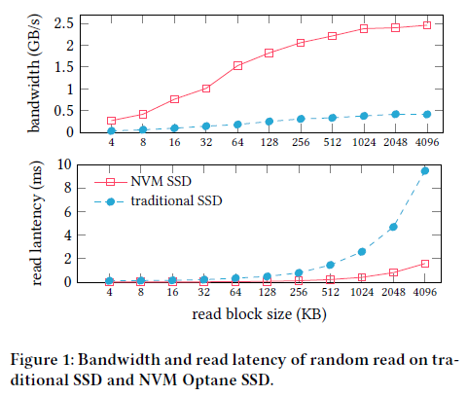
搜索引擎面临问题
搜索引擎面临问题
存储开销&查询性能损失
倒排索引存储于内存：较大存储开销
存储于慢速低价设备：查询性能损失
新型存储设备NVM Optane SSD出现

Slide 50
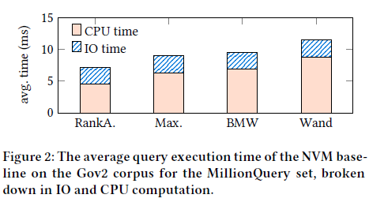
直接迁移的局限性
直接迁移的局限性
独立的IO读取和CPU计算
过程
对接收到的每条查询：
从NVM读取需要的倒排列表数据
然后CPU进行计算
IO读取时间使得查询响应时间增加30%-60%

Slide 51
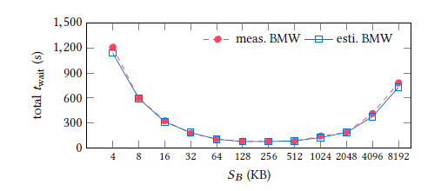
流水线方案执行过程
流水线方案执行过程
过程
对接收到的每条查询，
启动两个线程：IO线程和CPU线程
IO线程读取查询所需的倒排列表数据
CPU线程进行查询操作
理想情况
若IO读取数据速度和CPU访问数据速度匹配
CPU线程只需等待IO线程读取第一个块
IO一次读取块大小：
128KB or 256KB

Slide 52
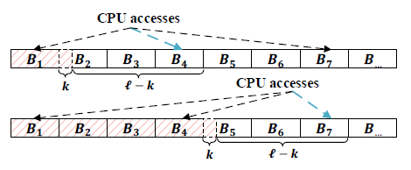
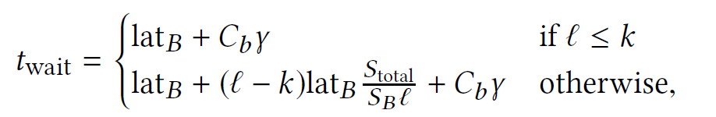
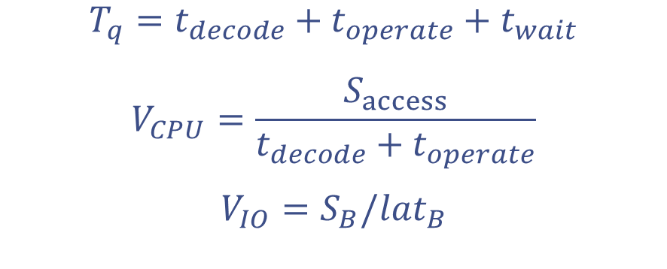
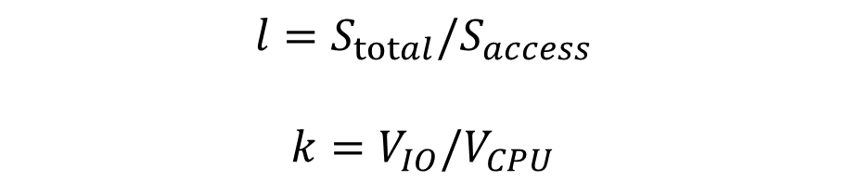
流水线方案执行过程
流水线方案建模
查询q的执行时间
$$l=S_{total}/S_{access}$$
$$k=V_{IO}/V_{CPU}$$
$$T_{q}=t_{decode}+t_{operate}+t_{wait}$$
$$V_{CPU}=\frac{S_{access}}{t_{decode}+t_{operate}}$$
$$V_{IO}=S_{B}/{lat}_{B}$$
CPU等待时间
128-docID块个数

Slide 53
流水线方案存在问题
流水线方案存在问题
问题
查询对应的倒排列表长度差异较大，造成无用数据的提前读取。
如果IO线程先于CPU线程结束，造成线程资源浪费。
查询过程不会访问所有倒排列表数据，顺序读取全部索引导致不必要的数据读取。
解决方案
IO线程变长块读取倒排列表
下一查询数据预取
读取数据块跳过

Slide 54
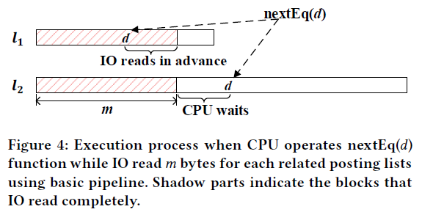
变长读取块
优化1-变长读取块
发现
查询中倒排列表长度差异大于8MB的占22%
同一docID大概率出现在倒排列表近似分位点而非绝对字节位置
对于较长倒排列表以较大块读取
对于较短倒排列表以较小块读取

Slide 55
查询数据预取
优化2-查询数据预取
实际搜索引擎查询一般批量处理（容易得知下一条用户查询）
当查询有较大计算量时，IO线程先于CPU结束，此时可预取下一条查询数据
弥补下一条查询读取第一块的CPU等待时间，同时间接降低CPU等待的可能性。
效果

Slide 56
读取块跳过
优化3-读取块跳过
对于某些查询算法（Maxscore）CPU只会访问部分索引数据。若IO线程读取全部所需倒排列表，会造成无用数据的读取。
然而，在查询初始，我们无法得知CPU对索引的访问模式，所以提出了一种查询运行中跳过方案：即在每次CPU等待时，告知IO线程下一次读取的初始位置。

Slide 57
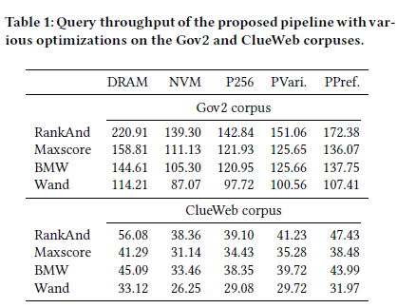
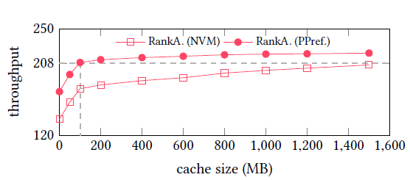
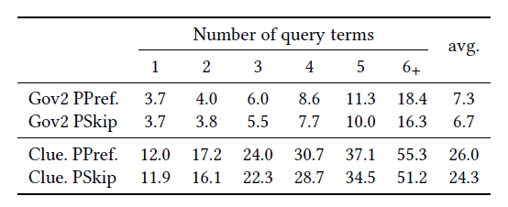
实验效果
实验效果
流水线及优化后查询吞吐率
仅需最多3%的内存空间即可达到和DRAM近似的查询吞吐
静态cache影响
和DRAM吞吐率只差6%
跳块优化

Slide 58
Q&A

